Slide 1
Тема. Тлумачення зі словником та використання в реченнях багатозначних фразеологізмів. Колективне укладання словничка фразеологізмів на позначення певних якостей.

Slide 2
Фразеологізми – скарби нашої мови
й народного досвіду.
І. Я. Франко

Slide 3
Джерела української фразеології
Побутова мова | Байдики бити, як корова язиком злизала, кров з молоком
Виробничо-професійна діяльність | Розмотати клубок, коронний номер, на мисливця і звір біжить
Біблія | Випити гірку чашу, закопати талант у землю, блудний син
Антична міфологія та література | Сізіфова праця, танталові муки, ахіллесова п’ята
Народна творчість | Що посієш, те й пожнеш; гірко заробиш — солодко з’їси; ні слуху ні духу
Каламбури, анекдоти, жарти | Ростуть на вербі груші; на городі бузина, а в Києві дядько
Переклади іншомовних висловів | Дивитись крізь пальці (із нім. мови), шукайте жінку( із франц.)
Крилаті вислови видатних осіб | Пропаща сила(Панас Мирний); Бути чи не бути ( Шекспір)

Slide 4
Закінчити фразеологізми.
1. Шила в мішку …
2. Покласти зуби…
3. Розказувати сон…
4. Кручуся як…
5. Як грім…
6. Вилами по воді…

Slide 5
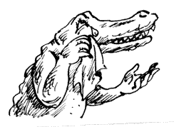
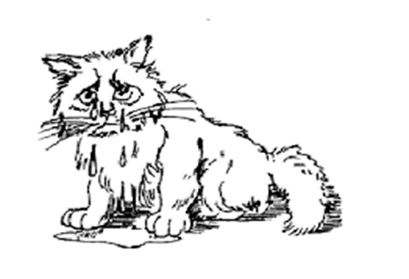
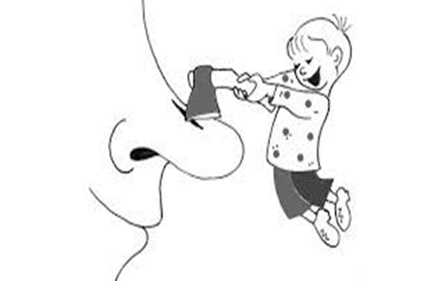
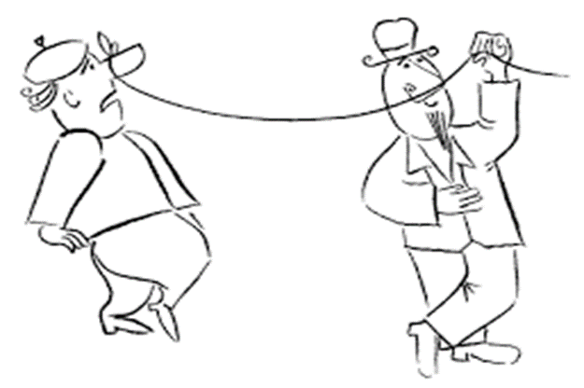
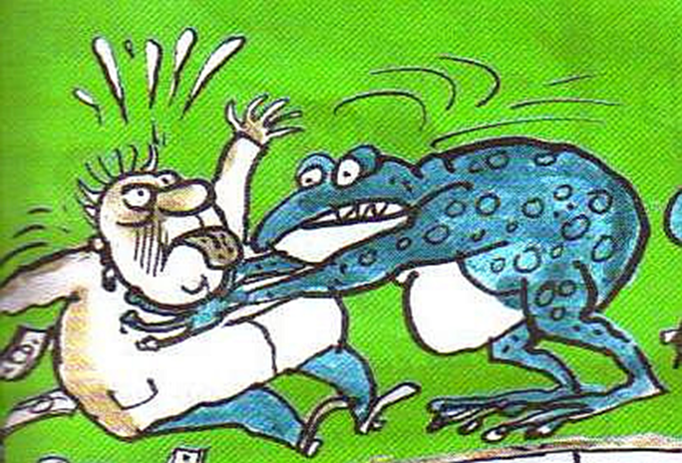
Пояснити фразеологізми Робота з малюнками. Уважно розгляньте малюнки. Які фразеологізми на них проілюстровано? Відгадавши, введіть їх у самостійно складене речення.

Slide 6
Творчий диктант
Запишіть якнайбільше фразеологічних зворотів зі словом «рука».

Slide 7
Робота за таблицею
Відображення негативних рис характеру у фразеологізмах
Балакучість, не вміння мовчати | сипати словами; розсипатися горохом; плескати язиком; язик без кісток; довгий язик;
Ледарство, лінощі | ворон лічити; пасти задніх; не братися за холодну воду;
Легковажність | пустий вітер; викидати колінця; відколоти номер;
Упертість | показувати характер; уперся як баран у сіно; вперся як віл;
Байдужість | як з гуся вода; черства душа; і вус не дує;
Настирливість | липнути як реп’ях; наступати на горло; вертітися під ногами;
Хитрість,боягузтво | собі на умі; боятися власної тіні; і духу боятися;
Неуважність | витрішки ловити; ловити зівак.

Slide 8
Дібрати до поданих фразеологічних зворотів антонімічні й увести їх у речення.
1) Хоч голки збирай — ... 2) Рукою подати — ... .
3) Як з хреста знятий — ...4) Як кішка з собакою — ... . 5) Приходити до пам’яті — ... .
Довідка: хоч око виколи; за тридев’ять земель;
кров з молоком; душа в душу; втратити свідомість.

Slide 9
Дібрати фразеологізми, які б відповідали змісту висловів.
1) Про того, хто нещадно експлуатує, обирає, утискає.
2) Про того, хто підступністю, хитрощами залучає кого-небудь до числа своїх однодумців.
3) Про того, хто виходить з покори, позбувається обмежень. 4) Про того, хто привласнює, захоплює що-небудь, повністю підпорядковує своєму впливові.
5) Про того, хто розгнівався, образився.
6) Про того, хто в поганому настрої, гнівається, нервує.
7) Про того, хто зроблений (за біблійною легендою) з ребра Адама.
Довідка: драти по три шкури; зачепити гаком; зламати вудила; лапу накласти;
як сич надувся; муха вкусила; Адамове ребро;

Slide 10
Робота в групах
1 група . Дібрати синоніми до вислову «Вештатися без діла».
2 група. Дібрати синоніми до вислову «Марно витрачати час».
3 група. Дібрати синоніми до вислову «Розглядати все
із зайвою цікавістю»

Slide 11
Метод “Мікрофон”
Що нового ви дізналися на уроці?
Чи можна сказати, що наявність фразеологізмів у мові свідчить про мудрість, дотепність її носіїв?
Для чого укладено фразеологічні словники?

Slide 12
Гра-пошук “А де ж моя пара?”
Відшукайте потрібні слова до першої колонки, щоб утворилися фразеологізми.
Ахіллесова | ляси
Кліпати | носа
Богатирський | голівонька
Задирати | слід
Робота | очима
Точити | сон
Буйна | шлях
Вигравати | кипить
Гарячий | вік
Життєвий | п'ята
Золотий | час

Slide 13
Домашнє завдання
Повторити матеріал п.11-12.
Виконати вправу 123 (середній та достатній рівень).
3. виписати зі словника 10 маловідомих вам фразеологізмів, пояснити їхнє значення.

